Slide 1
数据库原理课设答辩
——国家公园智慧管理与生态保护系统 -
汇报人：张万泉、李雪彤、赵雅萱、蔡邵涵、杨嘉雯

Slide 2
目录
Contents
01.
02.
03.
小组构成与核心分工
系统业务概述
核心业务线用例总览
04.
05.
06.
关键数据项
与非功能需求
系统概念结构设计
逻辑结构设计

Slide 3
目录
Contents
07.
08.
09.
物理结构设计 - 数据库与表结构
数据优化 - 索引与视图设计
数据库高级编程 - 存储过程与触发器
10.
11.
12.
数据安全策略 - 分级防护与风险控制
数据备份与项目运维管理
项目管理 - 关键问题与解决方案

Slide 4
目录
Contents
13.
14.
项目成果总结
感谢聆听！敬请提问

Slide 5
小组构成与核心分工
Part One

Slide 6





小组构成与核心分工
组长
张万泉：生物多样性监测业务数据库设计、全局UML整合、GitHub仓库管理、项目协调
组员
李雪彤：生态环境监测业务设计、全局公共表设计、范式验证、外键审查
组员
赵雅萱：游客智能管理业务设计、全局数据字典整合、Python持久层开发、报告撰写、PPT制作
组员
蔡邵涵：执法监管业务设计、RBAC权限模型、安全策略、备份方案
组员
杨嘉雯：科研数据支撑业务设计、报告撰写、PPT制作、答辩组织

Slide 7
系统业务概述
Part Two

Slide 8
系统业务概述
01
02
03
核心定位
技术支撑
建设目标
集生物多样性监测、生态环境监测、游客智能管理、执法监管、科研数据支撑于一体的综合管理平台
数据库技术 + 物联网感知 + 数据分析
实现国家公园管理数字化、智能化，为生态保护与科学管理提供精准决策依据

Slide 9
核心业务线用例总览
Part Three

Slide 10





核心业务线用例总览
生物多样性监测
生态环境监测
游客智能管理
执法监管
科研数据支撑
物种管理、栖息地维护、监测记录采集与审核
指标定义、数据采集、设备监控、异常预警
预约管理、轨迹追踪、区域流量控制
非法行为记录、执法调度、视频监控管理
项目管理、数据采集、成果共享

Slide 11
关键数据项与非功能需求
Part Four

Slide 12

关键数据项与非功能需求
核心数据项示例：物种ID、监测时间、环境指标值、游客身份证号、执法记录ID等（覆盖字符型、数字型、日期时间型）
非功能约束
安全性：数据分级访问，敏感操作需对应权限
完整性：关键字段非空，关联数据一致性校验
可用性：环境数据5分钟采集一次，预警1分钟内生成

Slide 13
系统概念结构设计
Part Five

Slide 14





系统概念结构设计（全局UML类图核心）
全局公共实体：Region（区域）、User（用户）、MonitoringDevice（监测设备）
生物多样性：Species（物种）↔ Habitat（栖息地）（多对多）、MonitoringRecord（监测记录）关联两者
其他业务线：游客-预约-轨迹、监控点-非法记录-执法调度、项目-数据-成果
业务实体关联
生态环境：MonitoringIndicator（指标）→ EnvironmentalData（数据）→ Alert（预警）（闭环关联）

Slide 15
逻辑结构设计
Part Six

Slide 16
逻辑结构设计 - 关系模式与范式
01
02
03
转换规则
核心关系模式
范式级别
实体→关系表，属性→字段，主键→主码，关联→外键/中间表
共23张核心表，覆盖5大业务线
所有关系模式均满足BCNF（Boyce-Codd范式），消除数据冗余与更新异常

Slide 17
物理结构设计
Part Seven

Slide 18
物理结构设计 - 数据库与表结构
01
数据库环境
MySQL 8.0 + InnoDB存储引擎 + utf8mb4字符集
02
核心表设计
全局公共表（Region/User/MonitoringDevice）+ 各业务线专属表
03
约束设计
主键唯一约束、外键关联约束、字段类型约束（如枚举类型限制状态值）

Slide 19
数据优化
Part Eight

Slide 20
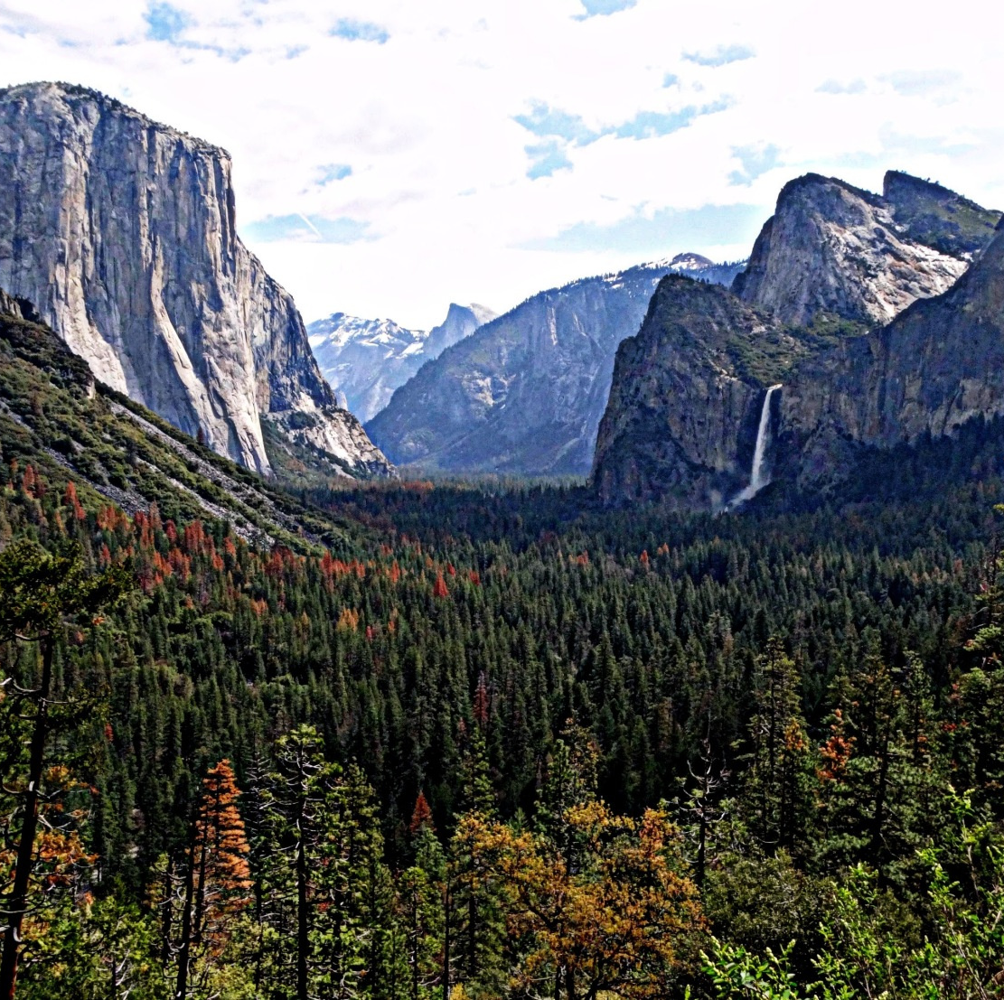
数据优化 - 索引与视图设计
核心索引（4类关键索引）
监测记录时间索引：优化时间范围查询
环境数据异常标志索引：快速定位异常数据
预约日期复合索引：筛选预约记录高效查询
科研项目状态索引：快速检索项目状态

Slide 21

数据优化 - 索引与视图设计
01
核心视图（4类统计视图）
02
物种保护级别统计视图：支持保护决策
03
监测数据质量视图：追踪审核进度
04
环境预警统计视图：日常监测日报
05
游客流量实时视图：管理大屏展示

Slide 22
数据库高级编程
Part Nine

Slide 23
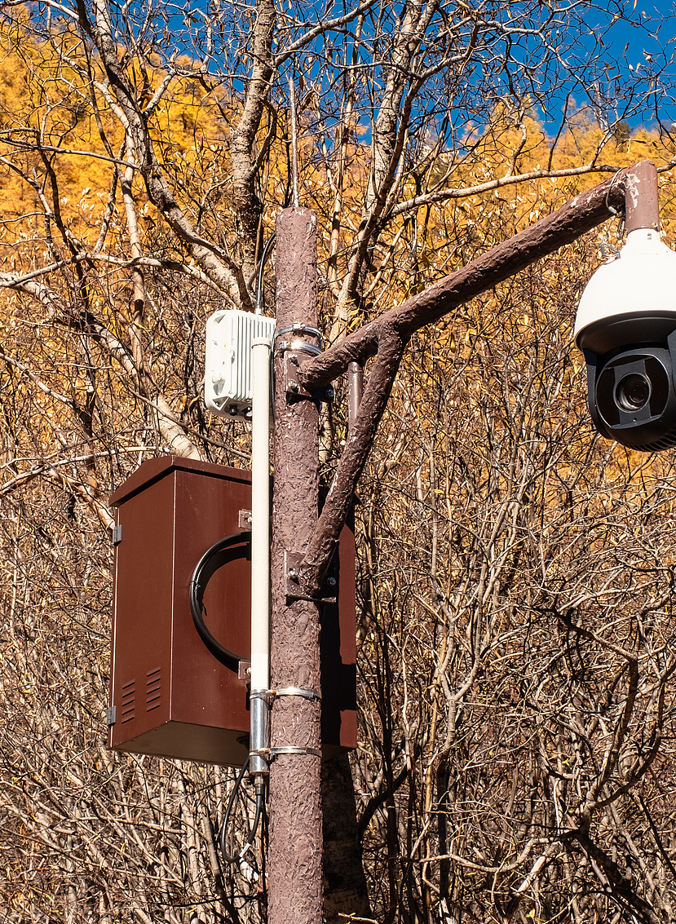
数据库高级编程 - 存储过程与触发器
01
02
存储过程示例
监测数据审核存储过程：确保数据二次确认后生效
03
04
异常数据预警存储过程：按阈值分级生成预警
触发器示例
05
06
环境数据异常触发器：新增数据自动判断异常并生成预警
预约确认流量触发器：预约生效后自动更新区域游客数量

Slide 24
数据安全策略
Part Ten

Slide 25





数据安全策略 - 分级防护与风险控制
01
RBAC权限模型
生态监测员、数据分析师、系统管理员等角色差异化授权
02
登录安全
SHA-256密码加密、5次失败锁定30分钟、30分钟会话超时
03
数据防护
参数化查询防SQL注入、敏感数据加密存储（身份证号/联系方式）
04
操作审计
关键数据状态变更自动记录日志

Slide 26
数据备份与项目运维管理
Part Eleven

Slide 27





数据备份与项目运维管理
每周全量备份：保留12周，周日凌晨3点执行
备份策略
项目运维工具：GitHub（版本控制+分支管理）、微信群（沟通）、腾讯文档（共享）、单元测试（质量保障）
03
01
05
02
04
每日增量备份：保留30天，凌晨2点执行
异地同步：备份文件同步至远程服务器，确保灾备

Slide 28
项目管理
Part Twelve

Slide 29



项目管理 - 关键问题与解决方案
01
02
03
问题
问题
问题
DDL设计冲突 → 解决方案：统一命名规范、补充外键关联、建立阶段审查机制
复杂SQL性能低下 → 解决方案：创建复合索引、优化JOIN写法、EXPLAIN执行计划分析（性能提升72倍）
Git分支管理混乱 → 解决方案：制定分支规范、强制PR流程、设置分支保护规则

Slide 30
项目成果总结
Part Thirteen

Slide 31
项目成果总结
01
02
03
04
设计成果
代码成果
文档成果
团队成果
Python DAO持久层代码、单元测试用例、安全与备份脚本
课程设计报告、数据字典、会议记录、答辩材料
规范协作流程、高效问题解决、全员参与核心设计
全局UML类图、23张核心表DDL、视图/索引/存储过程/触发器各20+

Slide 32
感谢聆听！ 敬请提问
Part Fourteen

